Slide 1
Cергей Юльевич Витте
29 июня 2019 г. - 170 лет со дня рождения русского государственного деятеля С.Ю. Витте (1849 – 1915 гг.)

Slide 2
Библиотека колледжа представляет выставку о жизни и деятельности С.Ю. Витте. На последних слайдах представлены книги по истории железных дорог которые есть у нас в библиотеке. В этих книгах вы также найдете информацию о деятельности С.Ю. Витте.. Приятного просмотра и до встречи в библиотеке….

Slide 3
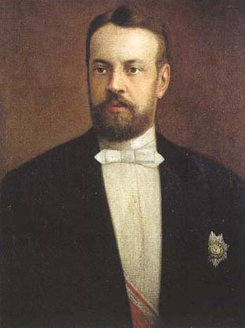
Начало пути..
Вскоре после окончания университета посвятил себя интересному и денежному железнодорожному делу. Министр путей сообщения граф А. П. Бобринский, знавший его отца, предложил Сергею работу в качестве специалиста по эксплуатации железных дорог и 1 мая 1870 года он начал свою службу в управлении Одесской железной дороги с жалованьем 2400 руб. в год, что превышало тогдашнюю заработную плату университетского профессора (около 2000 руб. в год).
Сергей Витте в молодости
В течение полугода Витте стажировался на различных должностях службы эксплуатации. В «Воспоминаниях» Витте писал: «Так, я сидел в кассах станционных, грузовых и билетных, затем изучал должности помощника начальника станции и начальника станции, потом контролёра и ревизора движения; затем занимал должности на различных станциях, где преимущественно было грузовое движение, и на станциях, где было преимущественно пассажирское движение».
Во второй половине семидесятых годов XIX века Витте возглавил службу эксплуатации Одесской железной дороги. Он стал одним из ближайших сотрудников директора Русского общества пароходства и торговли Н. М. Чихачёва, в ведении которого была и Одесская железная дорога. Уделял большое внимание развитию и техническому оснащению Одесского порта.

Slide 4
С.Ю. Витте – писатель и железнодорожник
В 1883 году С. Ю. Витте на основе цикла статей, напечатанных им ранее в журнале «Инженер» в полемике с киевским профессором Д. И. Пихно, опубликовал книгу «Принципы железнодорожных тарифов по перевозке грузов», которая принесла ему известность среди специалистов (2-е издание — 1884 год, 3-е, существенно расширенное — 1910 год). Витте полагал, что теория тарифообразования занимает центральное положение не только в экономике железных дорог, но и в экономике страны и, более того, — в жизнедеятельности общества в целом. По его мнению, при определении размеров провозной платы по железной дороге следует отталкиваться не от расходов транспортных предприятий, а от условий образования цен на перевозимые товары в пунктах отправления и назначения. Важнейшей частью книги стали сформулированные автором 23 принципа построения железнодорожных тарифов. От многих идей, высказанных в этой работе, Витте позднее отказался

Slide 5
Карьера…
В 1886 году Витте занял пост управляющего Обществом Юго-Западных железных дорог. Работая на должностях начальника эксплуатации и управляющего этой компании, добился роста эффективности и прибыльности. В частности, проводил передовую для того времени маркетинговую политику (реорганизовал тарифы, ввёл практику выдачи ссуд под хлебные грузы и т. д.).
В этот период познакомился с императором Александром III. По словам самого Витте, он на глазах императора вступил в конфликт с чиновниками железных дорог, доказывая, что нельзя использовать два мощных грузовых паровоза с целью разгона царского поезда до высоких скоростей, Александр III убедился в правоте С. Витте после крушения царского поезда в 1888 году^{[8]}.
Министр путей сообщения
В феврале-августе 1892 года — министр путей сообщения. За этот срок сумел ликвидировать ставшие обычным явлением крупные скопления неперевезённых грузов. Провёл реформу железнодорожных тарифов.
В период деятельности Витте на железнодорожном транспорте (с 1889) в российских пассажирских поездах впервые появились подстаканники современной формы в металлическом окладе. Работники железной дороги, проводники и пассажиры по достоинству оценили преимущество новой посуды для чаепития: в качке двигающегося по рельсам состава подстаканники оказались куда устойчивей обычных стаканов и кружек^{[9]}.
Министр финансов
30 августа 1892 года Витте был назначен на пост министра финансов, каковой занимал в течение 11 лет. Вскоре после назначения поднял вопрос о форсировании строительства Транссибирской магистрали

Slide 6
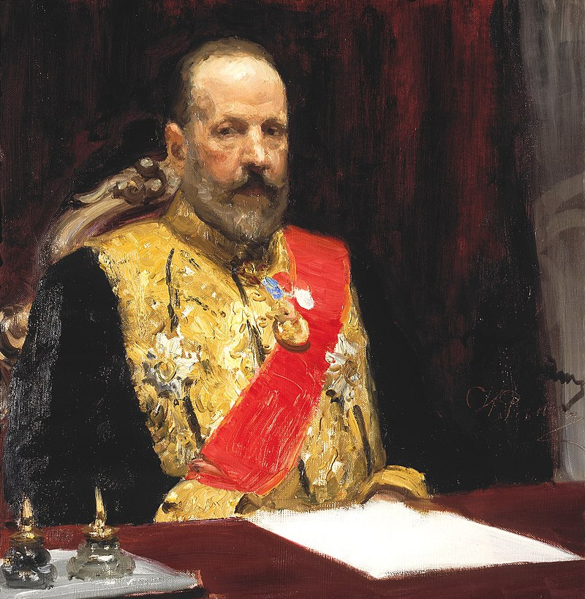
Основные достижения:
Основные достижения
Манифест 17 октября 1905 года, обещавший гражданские свободы.
При его активном участии проведены государственные реформы, включая создание Государственной Думы, преобразование Государственного Совета, введение избирательного законодательства и редактирование Основных государственных законов Российской империи.
Активно содействовал сооружению Транссибирской магистрали и КВЖД.
Провёл денежную реформу 1897 года по введению золотого стандарта рубля.
Разработал программу реформ, воплощённую в жизнь П. А. Столыпиным.
Был сторонником ускоренного развития промышленности и развития капитализма. Содействовал «первой российской индустриализации» 1890-х годов. Провёл реформу налогообложения промышленности.
Содействовал введению государственной «винной монополии» на алкоголь.
Заключил мирный договор с Японией, по которому половина острова Сахалин переходила к Японии, вторая же половина после поражения сохранилась за Россией.
Проявил незаурядные дипломатические способности (Союзный договор с Китаем, заключение Портсмутского мира с Японией, торговый договор с Германией).

Slide 7
Первопроходцы восточных магистралей России [Текст] / сост. В. Ф. Зуев. - Хабаровск : Частная коллекция, 2001. - 350 с.
Эта книга о тех, кому довелось участвовать в изыскании, проектировании и прокладке Транссиба и железных дорог Дальнего Востока. Авторы рассказывают о строительстве и вводе в эксплуатацию магистрали, о людях часто трагической судьбы, строителях Транссиба, БАМА. Издание иллюстрировано редкими фотодокументами.

Slide 8
Крейнис, З. Л. Очерки истории железных дорог. Два столетия [] / З.Л. Крейнис. - Москва : ГОУ "Учебно-методический центр по образованию на железнодорожном транспорте", 2007. - 335 с. : ил. - (в пер.)
В 2005 году железным дорогам официально исполнилось 180 лет. Этому событию и посвящена книга, в которой предпринята попытка в форме небольших очерков показать отдельные стороны сложного процесса становления и развития железных дорог, эволюции технических средств и технологий, подчеркнуть роль и значение железных дорог в жизни общества, напомнить некоторые незаслуженно забытые имена, рассказать о забавных и трагических эпизодах этих двухсот "железнодорожных" лет.

Slide 9
История организации и управления железнодорожным транспортом России. Факты, события, люди. К 200-летию транспортного ведомства и образования на транспорте России [] / Ред. А.А. Тимошин. - Москва : ГОУ "Учебно-методический центр по образованию на железнодорожном транспорте", 2009. - 466 с. : ил. - (в пер.)
В издании, подготовленном к юбилейной дате — 200-летию транспортного ведомства России, представлен обзор важнейших этапов и событий, связанных с созданием, становлением, развитием железнодорожных путей сообщения России, их органов управления и профессионального образования с 1809 по 2009 гг. Представлен исторический материал о строительстве железных дорог, разработке новых образцов подвижного состава и других технических средств для реализации перевозочного процесса. Показано становление, развитие, современное состояние органов управления железнодорожным транспортом и системы подготовки специалистов с высшим и средним профессиональным образованием. Дана информация о жизни и деятельности руководителей отрасли, многих ученых и инженеров путей сообщения, внесших заметный вклад в создание одной из крупнейших железнодорожных держав современности. Книга прекрасно иллюстрирована, содержит уникальные фотоматериалы, некоторые из них публикуются впервые. Издание адресовано всем работникам железнодорожного транспорта и будет интересно широкому кругу читателей, интересующихся историей российских железных дорог.

Slide 10
Витте С.Ю. — выдающийся железнодорожник : монография / Д.Ю. Левин. — М. : ИНФРА-М, 2018. — 418 с. + Доп. материалы [Электронный ресурс; Режим доступа http://www.znanium.com]. — (Научная мысль).
Монография посвящена описанию деятельности Сергея Юльевича Витте, выдающегося государственного деятеля, реформатора и железнодорожника. С.Ю. Витте — автор первого Устава железных дорог, создатель теории тарифов, инициатор реформы строительства и эксплуатации железных дорог, инициатор и фактический руководитель строительства Великого Сибирского железнодорожного пути. Монография предназначена работникам железнодорожной отрасли, научным сотрудникам, слушателям курсов повышения квалификации и студентам вузов.

Slide 11
Витте, С. Ю. Избранные воспоминания. 1849-1911г [] / С. Ю. Витте. - Москва : Мысль, 1991. - 708 с. : ил. - (в пер.)
Издание 1991 года. Мемуары принадлежат виднейшему государственному деятелю России конца XIX века - начала XX в. В бытность свою министром путей сообщения, а затем финансов, председателем Комитета и Совета министров, граф Витте стал очевидцем и участником ряда крупных исторических событий, встречался со многими известными людьми: императорами Александром III и Николаем II, со Столыпиным, Дурново, Горемыкиным и др.

